Slide 1
Ершов Петр Павлович (1815 – 1869) Известный поэт и писатель, уроженец Сибири

Slide 2
Русский поэт, прозаик, драматург. Родился 22 февраля (6 марта) 1815 в д. Безруково Ишимского уезда Тобольской губернии.

Slide 3
По окончании детьми в 1830 Тобольской гимназии отец добился перевода в С.-Петербург, куда и переехал с семьей.

Slide 4
В 1831–1834 Ершов учился на философско-юридическом факультете С.-Петербургского университета.

Slide 5
В начале 1834 представил профессору словесности П.А.Плетневу в качестве курсовой работы первую часть сказки Конек-Горбунок, вскоре опубликованную в ж-ле «Библиотека для чтения».

Slide 6
Ершов использовал многие народные сказочные сюжеты (об Иване-дураке, Сивке-Бурке, Жар-птице и др.; см., напр., сказку Жар-птица и Василиса-царевна из сборника А.Н.Афанасьева)

Slide 7
Есть также малодостоверное сообщение П.В.Анненкова, что первые четыре строки сказки принадлежат Пушкину.

Slide 8
Тем не менее сказка Ершова бытовала как народное произведение, вызывая к жизни множество подражаний и прямых подделок (напр, в 1870–1890-х вышло ок. 40 поддельных Коньков-Горбунков общим тиражом ок. 350 тыс. экз.)

Slide 9
В 1834–1836 Ершов довольно активно участвует в литературной жизни столицы, входит в кружок В.Г.Бенедиктова, публикует лирические стихотворения, отмеченные влиянием последнего (Молодой орел, Желание и др.). Всего за этот период в печати (в основном в «Библиотеке для чтения») появилось 10 стихотворений Ершова. Среди них баллада Сибирский казак (1835) – оригинальная интерпретация сюжета Леноры Г.-А.Бюргера (первым русским подражанием ей была Людмила В.А.Жуковского). В те же годы Ершов опубликовал драматическую сцену Фома-кузнец (1835) и пьесу Суворов и станционный смотритель (1836).

Slide 10
Летом 1836 Ершов с матерью (отец и брат скончались в 1833 и 1834) возвращается в Тобольск.

Slide 11
В сибирские годы Ершов писал немного, но не оставлял литературных занятий, хотя его сочинения, пересылавшиеся в столицу через друзей, уже не имели успеха.

Slide 12
Умер 18 (30) августа 1869 в Тобольске. Похоронен на тобольском Завальном кладбище. Надпись на памятнике гласит: «Петр Павлович Ершов, автор народной сказки «Конек-Горбунок».

Slide 13
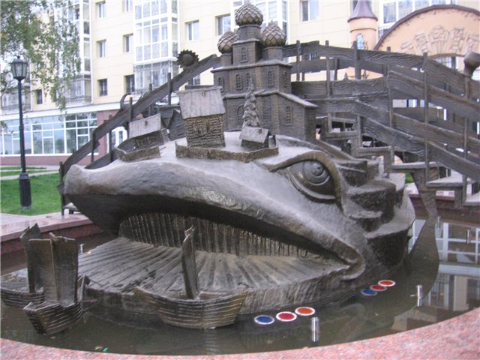
Памятники Ершову П. П. и его сказочным героям в г. Тобольске

